Slide 1
Biologická léčba v revmatologii a problematika zkoušení nových léků
prof. MUDr. Karel Pavelka, DrSc.
Revmatologický ústav a Revmatologická klinika 1. LF UK
Praha 2015

Slide 2
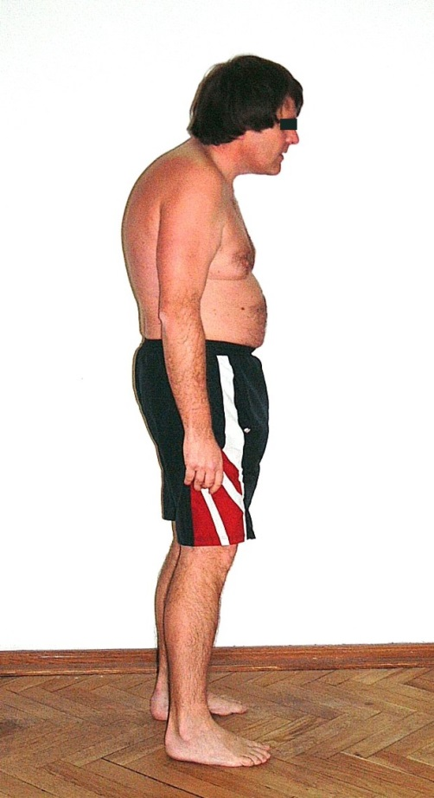
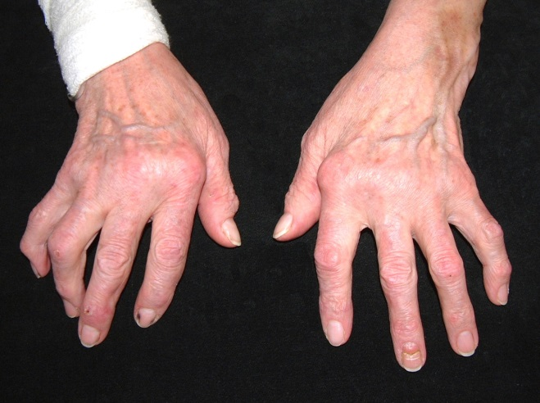
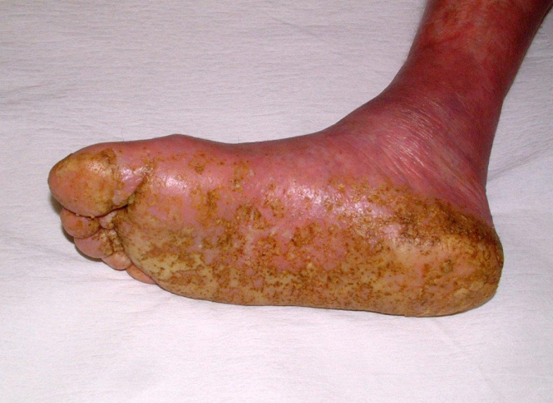
Obsah přednášky
Kde jsme nyní a jakým směrem jde vývoj v terapii a v klinickém hodnocení?
Revmatoidní artritida
Ankylozující spondylitida
Psoriatická artritida

Slide 3
2009 ACR/EULAR kritéria pro RA
Základní kritéria
Relativní kritéria
KLOUBY (0-5)
1 střední- velký | 0
2-10 středních-velkých | 1
1-3 malé kl. rukou/nohou nebo zápěstí | 2
4-10 malé kl. rukou/nohou nebo zápěstí | 3
>10 (alespoň 1 z rukou/nohou nebo zápěstí) | 5
SÉROLOGIE (0-3)
RF a ACPA obojí negativní | 0
Alespoň jeden z RF a ACPA nízce + | 2
Alespoň jeden z RF a ACPA vysoce + | 3
TRVÁNÍ SYMPTOMŮ (0-1)
< 6 týdnů | 0
≥ 6 týdnů | 1
REAKTANTY AKUTNÍ FÁZE (0-1)
Normální CRP a FW | 0
Abnormální CRP nebo FW | 1
Povinné vstupní kritérium:
Synovitida detekovaná expertem alespoň v 1 kloubu, s vyloučením DIP, a prvních MTP a CMC, ale zahrnující první IP, která není lépe vysvětlena jinou diagnózou
„Vylučující“ kritérium:
Eroze na RTG popsaná expertem jako typická pro RA jak z hlediska vzhledu tak umístění
Onemocnění je klasifikováno jako RA, pokud je skóre ≥6

Slide 4
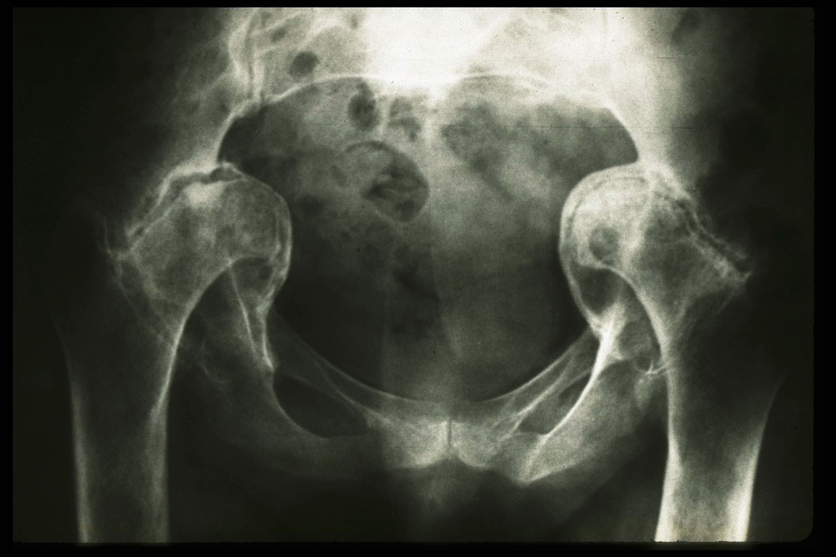
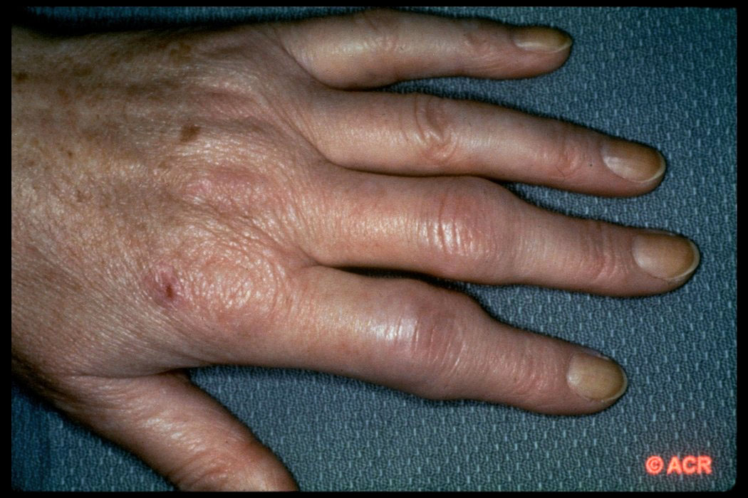
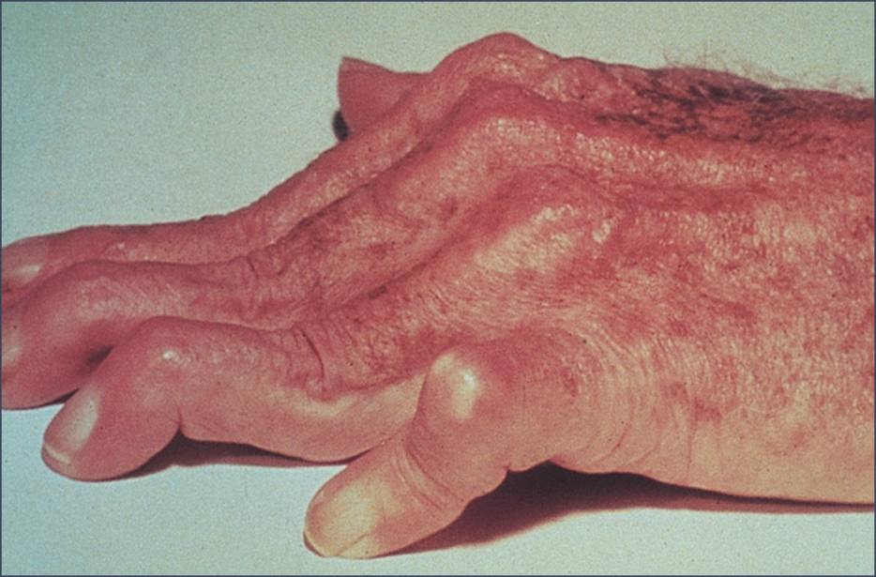
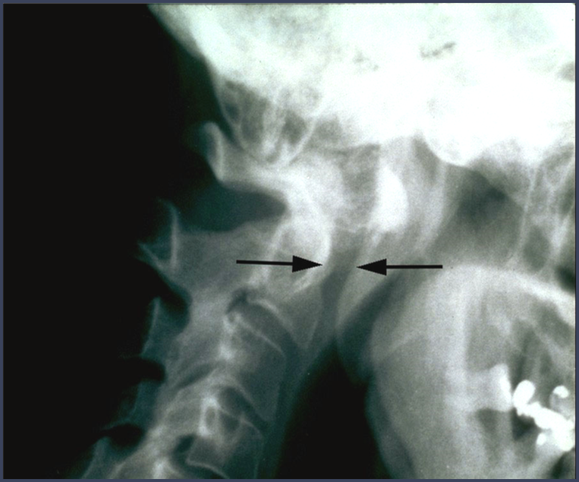
ČASNÁ RA
VŘETENOVITÉ ZDUŘENÍ PIP
Protruze acetabula
DEFORMITY RUKOU
ATLANTOAXIÁLNÍ SUBLUXACE
LABUTÍ ŠÍJE
KNOFLÍKOVÁ DÍRKA

Slide 5
Vaskulitida s malými infarkty
Vaskulitida s gangrénou

Slide 6
Jaké jsou cíle léčby revmatoidní artritidy
Redukovat zánět, zlepšit klinické příznaky a symptomy - docílit klinickou remisi nebo alespoň LDA - zlepšit funkci, snížit disabilitu a mortalitu - zlepšit únavnost a depresi
Preventivně snížit progresi nemoci - prevence vzniku erozí a zánětu kloubních štěrbin - snížit množství potřebných endoprotéz - zmenšit disabilitu a zvýšit produktivitu - zachovat kvalitu života - snížit mortalitu a komorbidity

Slide 7
Pokrok v léčbě RA v posledních letech
 | Léky | Cíle | Koncepty
1985 | MTX/SSZ | Příznaky & symptomy
1995 | Kombinace
 | Leflunomide | ↓ Poškození kloubů
2000 | TNF blokátory | Zastavit destrukci kloubů | Časná léčba
 |  | Předcházet destrukci kloubů | Přísná kontrola
 |  |  | Časná intenzivní léčba
2008 | Další biologické léky | Remise
2010 |  | Remise (nová definice) | Léčba k cíli (T2T)
2015 | Biologické léky s jiným mechanizmem účinku a malé molekuly (csDMARDs a biosimilars) | Remise klinická a strukturální, drug free remise | Treat to target Nové definice Úloha zobrazovacích metod a biomarkerů

Slide 8
Terapie revmatoidní artritidy – 2015 vs. 2000
BRASS – Harward Med. School
Redukce revmato-chirurgických zákroků o 60 %
Operace cervikální myelopatie 1 měsíčně 1 za 6 měsíců
M. Weinblatt, Targeted Therapies 2015, Nice

Slide 9
Časový trend výskytu odpovědi a remise v monoterapii MTX a v kombinaci s anti TNF
Aga A-B, et al. Ann Rheum Dis 2015;74:381-388

Slide 10
DMARDs v roce 2015
Konvenční syntetická DMARD - metotrexát, sulfasalazin, leflunomid, antimalarika
Biologické DMARD - anti TNF (infliximab, adalimumab, certolizumab, golimumab, etanercept) - IL-1 inhibice – anakinra - blokáda kostimulace – abatacept - IL-6 inhibice – tocilizumab - B buňky deplece
Syntetická cílená DMARD - tofacitinib

Slide 11
Biologická léčba revmatických onemocnění v České republice
infliximab MTX (DMARD) selhání RA
AS, PsA
etanercept MTX (DMARD) selhání RA, JCA
AS, PsA
adalimumab MTX (DMARD) selhání RA, JCA
AS, PsA
tocilizumab MTX (DMARD) selhání RA
golimumab MTX (DMARD) selhání RA, AS, PsA
certolizumab MTX (DMARD) selhání RA, AS, PsA
rituximab TNF selhání RA
abatacept TNF selhání RA
tocilizumab TNF selhání RA

Slide 12
Fáze I
Žádné kontraindikace pro MTX
Klinická diagnóza
Revmatoidní artritidy
Kontraindikace pro MTX
Zahajte MTX
Kombinujte krátkodobě
s nižšími nebo vyššími
dávkami GK
Zahajte LEFL,
intramuskulární zlato
nebo SAS
+
+
Selhání fáze I:
zahajte fázi II.
Ne
Dosáhněte cíle
do 3-6 měsíců
Ano
Pokračujte
Fáze II
Prognostiky nepříznivé faktory přítomny
Selhání nebo
nedostatečná účinnost
/ toxicita ve fázi I.
Prognosticky nepříznivé faktory nepřítomny
Např. RF/ACPA, zláště ve vyšších hladinách
Velmi vysoká aktivita,
časné postižení kloubů
Zahajte druhý
syntetický DMARD:
LEF, SULF, MTX nebo
intraartikularní zlato jako monoterapie nebo ev. jako kombinační léčba
(s nebo bez přidání GK
jako výše)
Přidejte biologický
lék (zvláště TNF
inhibitor)
Ne
Dosáhněte cíle
do 3-6 měsíců
Selhání fáze II:
zahajte fázi III
Ne
Dosáhněte cíle
do 3-6 měsíců
Ano
Pokračujte
Fáze III
Biologický lék + syntetický DMARD
Selhání nebo nedostatek
účinnosti a/nebo
toxicita ve fázi II
Změňte biologickou léčbu:
Switch na druhý anti TNF- blokující lék
(+DMARD) nebo
Nahraďte TNF-blokující lék
ABA + (DMARD) nebo
RTX (+DMARD) nebo
TOC (+ DMARD)
Dosáhněte cíle
do 3-6 měsíců
Ano
Ne
Pokračujte
Smolen J. et al. Ann Rheum Dis 2010;69:964-975

Slide 13
Účinnost léčby adalimumabem (HUMIRA®): Dosažení remise a nízké aktivity onemocnění (LDA)
N=1 135
Aktivita onemocnění dle DAS28
Podíl pacientů (%)
Doba od zahájení léčby (měsíce)
Počet pacientů ve sledování s vyplněným DAS28
Zahájení léčby | 1 135
3 měsíce | 987
6 měsíců | 893
12 měsíců | 710
18 měsíců | 520
24 měsíců | 430
Remise:
DAS28 < 2,6
Nízká aktivita onemocnění (LDA):
2,6 ≤ DAS28 ≤ 3,2
Střední aktivita onemocnění (MDA): 3,2 < DAS28 ≤ 5,1
Vysoká aktivita onemocnění (HDA): DAS28 > 5,1

Slide 14
Účinnost léčby adalimumabem (HUMIRA®): Zvýšení kvality života (SF-36) během dvou let léčby
N=1 135
Dimenze SF-36 | Česká populace* | Zahájení léčby | 12 měsíců | 24 měsíců
PF | 86,2 | 40 ± 22 | 61 ± 24 | 62 ± 24
RP | 69,4 | 17 ± 25 | 47 ± 37 | 49 ± 38
BP | 69,5 | 27 ± 15 | 57 ± 23 | 58 ± 21
GH | 60,3 | 29 ± 17 | 45 ± 20 | 46 ± 21
VT | 54,1 | 30 ± 17 | 51 ± 18 | 51 ± 18
SF | 74,6 | 39 ± 22 | 65 ± 25 | 68 ± 24
RE | 70,7 | 47 ± 40 | 68 ± 35 | 71 ± 35
MH | 66,6 | 53 ± 18 | 69 ± 17 | 69 ± 17
Počet pacientů | - | 1025 | 640 | 401
Uveden je průměr ± SD.
Průměrné hodnocení dimenzí kvality života SF-36
Česká populace*
Zahájení léčby
12 měsíců
24 měsíců
* Zdeněk Sobotík. Zkušenosti s použitím předběžné české verze amerického dotazníku o zdraví (SF36). Zdravotnictví v ČR 1 – 2 / 1998, str. 50 – 54

Slide 15
Srovnání účinnosti rituximabu u seropozitivních a seronegativních pacientů v analýze registrů CERERRA
A
B
2.25
p<0.001
p<0.009
2.5
p<0.0001
p<0.002
2
2.25
1.75
2
1.5
1.75
1.25
1.5
Delta DAS 28
1.25
1
1
0.75
RF Positive
0.75
Anti-CCP Positive
0.5
0.5
0.25
RF Negative
0.25
Anti-CCP Negative
0
0
Baseline
N=1476
N=248
3 months
N=772
N=152
6 months
N=658
N=140
Baseline
N=456
N=138
3 months
N=281
N=94
6 months
N=213
N=67
C
2.5
p<0.0001
p<0.002
2.25
2
1.75
1.5
Delta DAS 28
1.25
1
0.75
Double seropositive
0.5
0.25
Double seronegative
0
Chatzidionysiou K, et al.
Ann Rheum Dis
2011;70:1575-1580
Baseline
N=372
N=59
3 months
N=225
N=45
6 months
N=164
N=32

Slide 16
Nežádoucí účinky biologické léčby
závažné infekce
tbc a oportunní infekce
alergické a lokální reakce
indukce SLE – léčba onemocnění
kardiální selhání (?)
nádory (?)
demyelinizační onemocnění

Slide 17
Palmoplantární pustulóza u pacientky léčené anti TNF léčbou

Slide 18
Vylučující kriteria léčby anti-TNFα [4]
aktivní infekce pacienti s vysokým rizikem infekce včetně chronického bércového vředu předchozí tuberkulóza (dle místních doporučení pro léčbu a prevenci) septická artritida v průběhu uplynulých 12 měsíců septická komplikace kloubní náhrady v posledních 12 měsících, nebo bez časového omezení, pokud endoprotéza zůstává in situ perzistující, nebo rekurující infekce nitrohrudních orgánů dlouhodobě zavedený močový katetr těhotné, nebo kojící ženy, ženy ve fertilním věku bez efektivní antikoncepce systémový lupus erytematodes nebo roztroušená skleróza v osobní anamnéze malignita, nebo prekanceróza s výjimkou: bazocelulární karcinom malignity diagnostikované a léčené před déle než 10 lety (kde pravděpodobnost úplného vyléčení je velmi vysoká) přítomnost radiologického terminálního stadia definovaného jako obraz “bambusové páteře”.

Slide 19
Řeší biologické léky všechny „unmet needs“ u parciální odpovědi na MTX?
Rychlý začátek účinku - ale ACR 50 až v týdnu 20-24
Zlepšení příznaků - ACR 50 je u 40 % a ACR 70 u 20 %
Zlepšení kvality života a disability - ale ~ 60 % pacientů má klinicky relevantní zlepšení
Zlepšení rentgenové progrese - ale kompletní inhibice jen u 60 %
Přetrvávající efekt - ale ukončení léčby 50 % za 5 let

Slide 20
Unmet needs v léčbě revmatoidní artritidy
Většině pacientů se daří dobře, ale nejsou v remisi
Selhání léčby po 1 nebo 2 biologických lécích + MTX
Sekundární selhání – protilátky proti léku, změny glukokortikoidů a metotrexátu
Žádné markery pro výběr bDMARD – empirická léčba
Vyléčení, možnost vysazení – vzácné
Cena léčby, dostupnost
Potřeba nových bDMARDs

Slide 21
Možné trendy v léčbě revmatoidní artritidy
Nové biologické léky (inhibitory IL-6(r), IL-17, GMsF)
Nové tsDMARDs (JAK inhibitory, inhibitory tyrosinkinázy, fosfodiesterázy)
Pre revmatoidní artritida
Časná revmatoidní artritida
Etablovaná revmatoidní artritida
Bude se stále používat metotrexát?
Kombinovaná léčba nebo monoterapie
Role glukokortikoidů
Komorbidity
Důkaz strukturální progrese

Slide 22
Klinické zkoušení léků u revmatoidní artritidy
kategorie léků u RA
definice pacientů
diagnóza
anamnéza
farmakologická anamnéza
aktivita nemoci
výběr ukazatelů
aktivita
kvalita života
morfologická progrese
ekonomické ukazatele
současná medikace

Slide 23
Populace s revmatoidní artritidou v klinických studiích
MTX (DMARD) naivní
MTX (DMARD) selhaní
TNF selhaní
Časná revmatoidní artritida
Etablovaná revmatoidní artritida
Monoterapie
Kombinovaná terapie (MTX, DMARD)

Slide 24
Klinické hodnocení u revmatoidní artritidy
Všechna bDMARD a cílená sDMARD u MTX selhávajících v kombinaci s MTX: ACR 20 60 % ACR 50 40 % ACR 70 20 %
U TNF selhávajících v kombinaci s MTX ACR 20 50 % ACR 50 20 % ACR 70 10 %

Slide 25
Pacienti s odpovědí ACR20, 50 a 70 po léčbě adalimumabem + metotrexátem ve srovnání s placebem + metotrexátem po 24 týdnech
%
Weinblatt ME et al. Arthritis Rheum 2003;48:35-45.

Slide 26
Klinické zkoušení u revmatoidní artritidy
Fáze 1-4
Proof of concept 4-8 týdnů
Fáze 2 – R_{x} + MTX vs. MTX 12 týdnů, placebo (MTX) do týdne 24, ale „early escape“ v týdnu 12-16
R_{x} + MTX
skríning
MTX – open label
RCT
Týden 48
Primární cíl
Týden 12
Early escape – není dosaženo odpovědi (obvykle ACR 20)

Slide 27
Komedikace ve studiích s RA
většinou bez DMARDs
u kombiterapií naopak obligatorní např. 6 měsíců na MTX
kortikosteroidy ≤ 10 mg denně ( stabilizovaná dávka )
žádné i.a. kortikosteroidy
NSA povoleno, někdy fixní režim, monitorování spotřeby

Slide 28
Odpověď na léčbu
ACR 20, 50, 70, 90, ACR_{N}
citlivé klouby (68) ( - 20%, - 50%, - 70% )
oteklé klouby (66)
sedimentace
globální hodnocení lékařem
globální hodnocení pacientem
bolest (VAŠ)
disabilita (HAQ)
První 2 ukazatele povinné, dále 3 z 5
Odpověď dle EULAR (dobrá, střední)
Docílení remise, LDA (DAS 28, CRP, FW EULAR, ACR)

Slide 29
DAS 28 (FW, CRP)
Počet citlivých kloubů (28)
Počet oteklých kloubů (28)
Sedimentace (min / hod)
Globální hodnocení pacientem (nc VAŠ 0 – 100)
Hodnocení DAS > 5,1 – aktivita vysoká
DAS > 2,6 < 5,1 střední
DAS < 2,6 remise
Odpověď na léčbu > 1,2

Slide 30
Hodnocení DAS (28) skóre
DAS (28) aktivita RA
5,1 vysoká
3,2 střední
2,6 nízká
remise
Podle van Gestel J. Rheumatol. 1999

Slide 31
Definice USG nálezů OMERACT
Výpotek
Abnormální hypo- nebo anechogenní (ve srovnání s podkožním tukem) intraartikulární obsah, který je vytlačitelný a stlačitelný. Neobsahuje signál při vyšetření Dopplerem
Synoviální hypertrofie
Abnormální hypoechogenní (ve srovnání s podkožním tukem) intraartikulární tkáň, která není vytlačitelná a jen špatně stlačitelná a která může obsahovat signál při vyšetření Dopplerem
Tenosynovitída
Hypo- nebo anechogenní ztluštění tkáně s nebo bez přítomnosti tekutiny v šlachové pochvě, která je viditelná ve dvou kolmých rovinách a která může být pozitivní při vyšetření Dopplerem
Wakefield RJ. J Rheumatol 2005;32:2485-7

Slide 33
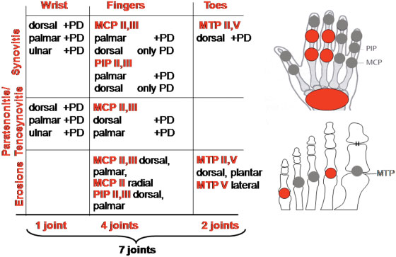
Backhaus: 7-kloubní skórovací systém
jako 1. skór. systém kombinuje změny měkkých tkaní (synovitídu a tenosynovit.) a erozivní změny na kostech
Backhaus M. Artrhritis Rheum 2009;61:1194 - 201

Slide 34
Metodiky určení strukturální progrese u RA
rentgenové – Sharp¹ - modifikace van der Heijde - modifikace Gennant – Larsen²
MRI (otok kostní dřeně)³
sonografie⁴ - frekvence měření – bazálně a dále po 1 roce (studie ½ roku, observační 1 rok, klinická praxe?) - klinicky relevantní změna u Sharpova skóre > 4,1 (?)
Sharp et al. 1984, Larsen et al. 1987,
Connaghan et al. 2006, Brown et al. 2008

Slide 36
Účinnost léčby hodnocena rtg. nálezem po 102 týdnech sledování - ATTRACT
14
12
10
8
6
4
2
0
MTX samostatně
Průměrná hodnota změny Sharpova skóre
MTX+3 mg/kg 8 týdnů
MTX+všechna dávkování
0 0,5 1 2 roky
Lipsky PE et al. N Engl J Med 2000;343:1594-602.

Slide 37
Revmatoidní artritida – zkoušení léků - budoucnost
Selekce pacientů - PRE RA, časná RA, etablovaná RA - genetická, proteomická
Metody - MRI, biomarkery, PRO, ekonomika
Vhodná délka studie
Studie s aktivním komparátorem (bDMARD) u b DMARD selhávajících
Superiorita oproti druhému anti TNF, non inferiorita proti bDMARDs s jiným mechanizmem účinku

Slide 38
Klasifikace axiálních spondyloartritid
Ankylozující spondylitida
Axiální spondyloartritidy
Non radiografická axiální spondyloartritida

Slide 39
Ankylozující spondylitida
Lepší diagnostická kritéria
Pre - rentgenové stádium
rentgenové stádium
New York, klas. kritéria 1984
bolest v zádech
MRI: aktivní sakrolitida
bolest v zádech
rtg sakroiliitida
bolest v zádech
syndesmofyty
Roky
Rudwaleit Ann. Rheum. Dis. 2004;63:535-545

Slide 40
Modifikovaná newyorská diagnostická kriteria
ankylozující spondylitidy z r. 1984 [16]
Klinická kriteria Bolest dolní části zad spojená se ztuhlostí trvající déle než 3 měsíce, která se zlepšuje cvičením a klid nevede k úlevě Omezení hybnosti bederní páteře ve frontální a sagitální rovině Omezení expanzí hrudníku vzhledem k normálním hodnotám korigovaným pro pohlaví a věk. Radiologické kriterium: sakroiliitida stadia ≥ 2 oboustranně, nebo sakroiliitida stadia 3-4 jednostranně Diagnóza definitivní AS znamená přítomnost kriteria 2. a jednoho z kriterií
Hodnocení rentgenové sakroiliitidy [17]: Stadium 1 - suspektní změny Stadium 2 - minimální abnormality (malé, lokalizované oblasti erozí, nebo sklerózy bez změny šíře koubní štěrbiny Stadium 3 - jednoznačné abnormalizy (eroze, skleróza, rozšížení, zúžení, nebo částečná ankylóza kloubní štěrbiny Stadium 4 - těžké abnormality (totální ankylóza)

Slide 41
Klasifikační kritéria ASAS pro axiální SpA
Sakroiliitida při zobrazovacích
metodách
plus
> 1 SpA příznak**
HLA-B27
plus
> 2 další SpA příznaky*
** SpA příznaky * Sakroiliitida při zobrazování
- zánětlivá bolest v zádech - akutní zánět na MRI
- artritida nebo
- entezitida - definitivní sakroiliitida podle
- uveitida New Yorských kritérií
- daktylitida
- psoriáza
- Crohnova nemoc
- Dobrá odpověď na NSA
- Rodinná anamnéza NSA
- HLA-B27
- Zvýšení CRP
Rudwaleit, Ann Rheum Dis 2009

Slide 42
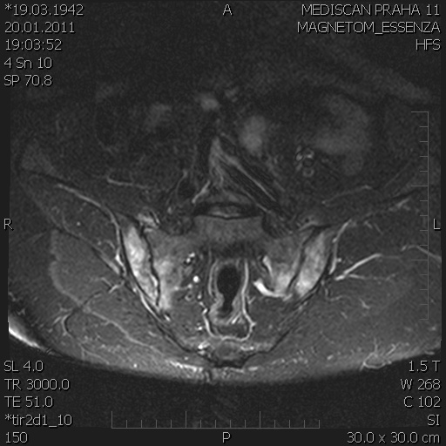
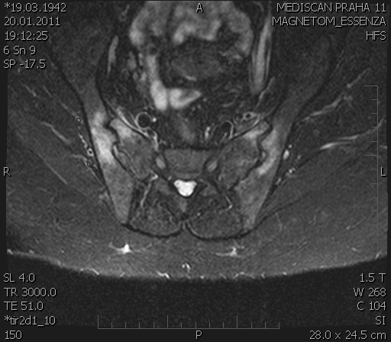
MRI sakroiliakálních kloubů
T2 vážený obraz s potlačením tuků, oboustranně patrný kostní edém

Slide 43
anti TNF u ankylozující spondylitidy
Evidence: - infliximab¹ - adalimumab² - etanercept³ - certolizumab⁴
Účinnost na axiální a periferní symptomy a extraskeletální manifestace
Žádné rozdíly v účinnosti
Etanercept není účinný u IBD
Braun et al. Ann Rheum Dis 2008;67:340-45
van der Heijde et al. Arthritis Rheum 2006;54:2136-46
Davies et al. Ann Rheum Dis 2008;67:346-52
van der Heijde, Abstract EULAR 2013

Slide 45
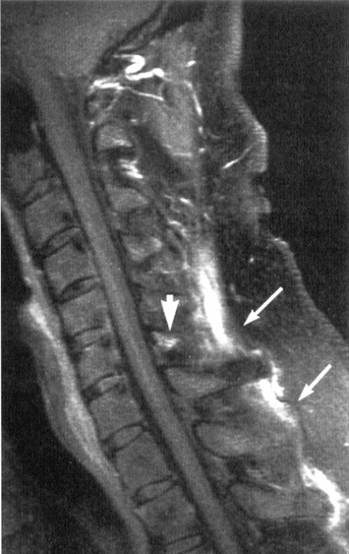
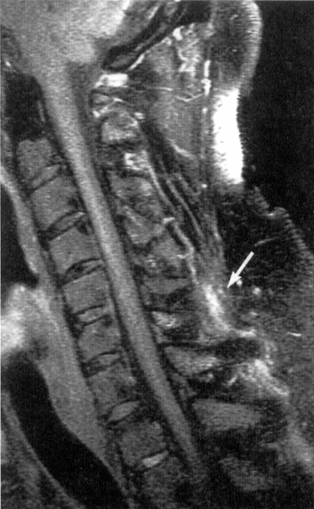
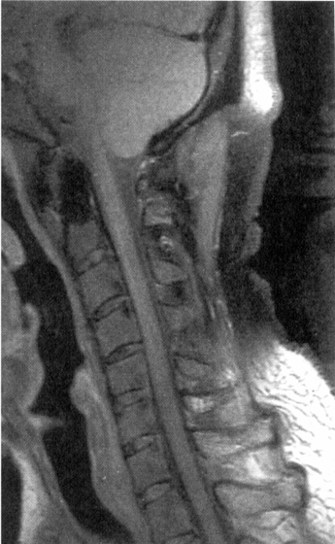
Baseline
2 týdny
4 týdny

Slide 46
Studie s anti TNF u časné nr ax SPA
adalimumab (ABILITY)¹
etanercept (ESTHER)²
infliximab (INFAST)³
certolizumab (RAPID – ax SpA)⁴
Sieper et al. Ann Rheum Dis 2013;72:815-23
Song et al. Ann Rheum Dis 2013;72:823-895
Sieper et al. Ann Rheum Dis 2013 doi10.1136
van der Heide Abstract EULAR 2013

Slide 47
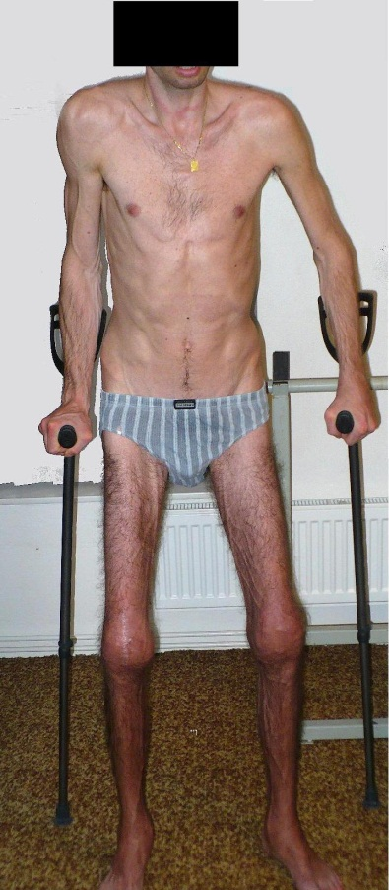
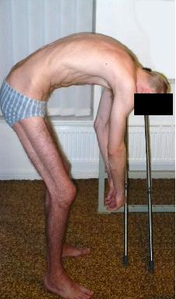
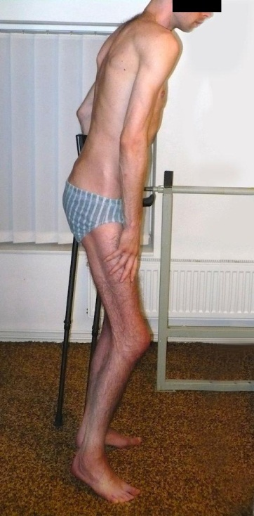
Pacient s non radiografickou ax spa

Slide 48
Základní vyšetřovací soubor dle ASAS [4]
Funkční vyšetření | BASFI (Bath Ankylosing spondylitis functional index)
Hodnocení bolesti | noční bolest páteře v souvislosti s AS, poslední týden, hodnocená na VAS celková bolest páteře v souvislosti s AS, poslední týden, hodnocená na VAS
Pohyblivost páteře | vzdálenost záhlaví-stěna (fleche) expanze hrudníku Schoberova distance Lateroflexe lumbální páteře
Globální hodnocení aktivity onemocnění pacientem | za poslední týden na VAS
Ztuhlost | trvání ranní ztuhlosti páteře v min. poslední týden
Hodnocení periferních kloubů | otok 44 vybraných kloubů*
Hodnocení entezí
Hodnocení RAF | FW, nebo CRP
Únava | VAS
* sternoklavikulární, akromioklavikulární, ramenní, loketní, zápěstní, MCP HK, PIP HK, kolenní, hlezenný, MTP DK oboustranně

Slide 49
BASDAI – Bath Ankylosing Spondylitis Disease
Activity Index [18]
Hodnotí se na vizuální analogové škále 100mm od 0 mm (žádná) do 100 mm (velmi těžká kvantita uvedeného stesku)
Jak byste popsal/a celkovou slabost/únavu, kterou jste měl v uplynulém týdnu?
Jak byste popsal/a celkovou bolest způsobenou Bechtěrevovou nemocí na krku, v zádech či v kyčlích, kterou jste měl/a v uplynulém týdnu?
Jak byste popsal/a celkovou bolest/otoky kloubů (jiných než na krku, v zádech či v kyčlích), které jste měl v uplynulém týdnu? Jak byste popsal/a celkové obtíže/bolest, které byly vyvolány dotykem nebo tlakem na kteroukoliv oblast těla během uplynulého týdne?
Jak byste popsal/a velikost (intenzitu) ranní ztuhlosti od doby, kdy ráno vstanete?
Jak dlouho trvá ranní ztuhlost od doby, kdy ráno vstanete?
Výpočet indexu BASDAI: součet hodnot 1+4 a průměru hodnoty 5+6 v milimetrech dělený pěti. Maximální možná hodnota indexu je 100mm.

Slide 50
Definice aktivity onemocnění [4]
Index aktivity onemocnění BASDAI na 100mm vizuální analogové škále (VAS) ≥ 40mm při dvou konsekutivních vizitách v odstupu minimálně 4 týdnů hodnota CRP ≥ 10mg/l při dvou konsekutivních vizitách v odstupu minimálně 4 týdnů

Slide 51
BASFI- Bath Ankylosing Spondylitis Functional Index [19]
Hodnotí se na vizuální analogové škále 100mm od 0 mm (činnost se provádí snadno) do 100 mm (činnost není možno provést) Navléknout si ponožky nebo punčochy bez pomoci druhé osoby, nebo použití pomůcky Ohnout se v pase a sebrat tužku ze země bez použití pomůcky Dosáhnout na vysokou poličku bez pomoci druhé osoby, nebo použití pomůcky Zvednout se z normální kuchyňské židle bez opěradel bez použití rukou nebo, jiné pomoci Zvednout se ze země z polohy vleže na zádech bez pomoci druhé osoby Stát bez opory po dobu 10 minut bez potíží Vyjít 12- 15 schodů bez použití zábradlí, nebo hůlky. (Jedna noha na každém schodu, tj. střídání nohou) Podívat se přes rameno bez otáčení těla Provádět fyzicky namáhavé činnosti (např. rehabilitační cvičení, práce na zahrádce, nebo sport) Vykonávat celodenní činnost, ať již v zaměstnání, nebo doma
Výpočet indexu BASF: součet hodnot 1+ 10 dělěný deseti. Maximální hodnota indexu jw 100 mm.

Slide 52
Hodnocení odpovědi na léčbu
Kritéria odpovědi | Snížení hodnoty BASDAI o 50% a více, nebo o 20mm a více (VAS 0-100 škála) a názor experta
Interval hodnocení | 12 týdnů

Slide 54
Možnosti modulace Th17
Abb. contra IL-17A
secukinumab
Ixekizumab
SCH-900117 (humanized)
RG4934 (fully human)
Th17 / other cells
IL-17F
Ab. contra
IL-17A/IL-17F
RG7624 Genentech/Roche
Ab proti IL-17RA
brodalumab
Inhibitors generation Th17 ly.
Ab contra p40 (ustekinumab)
Ab. contra IL23p19
RORC
STAT3
Inhibitors transduction signal IL-17R
Biological effects
inflammation
degradation of matrix
cell migration
Nature reviews / Drug Discovery

Slide 55
Secukinumab fáze II
Placebo: historická kohorta pacientů na placebu z 8 reprezentačních studií uAS
n=30
Odpověď ASAS20 v 6 týdnech: 61% vs. 17% plb (p < 0,05)
Pravděpodobnost pozitivní odpovědi99,8%
MRI substudie
27 pac., dvojslepá studie, placebem kontrolovaná, 2 i.v. infuze 10mg/kg každá po 3 týdnech, 28 týdnů
Zlepšení rentgenového skóre po týdnu 6, k týdnu 28
Bezpečnostní profil: podobný jako v ostatních studiích
Baeten D, et l. Ann Rheum Dis 2011; 70 (Suppl 3): 127
Baraliakos X, et al. Arthritis Rheum 2011; 63 (Suppl 10): 2486D
Notes:
Conclusions
• This MRI substudy in patients with active AS participating in the proof-of-concept
trial CAIN457A2209 showed that after treatment with only 2 infusions of
secukinumab:
• Reductions of spinal inflammation as detected by MRI
• MRI changes were seen as early as 6 weeks after start of treatment with
secukinumab, and were maintained up to Week 28
• Results are consistent with MRI findings obtained in previous AS trials with TNF
blockers
• MRI results support the notion that the anti-IL17A mAb secukinumab may be a
potential treatment for patients with active AS, consistent with results of the
clinical study that met the primary endpoint
• These results warrant further investigations in larger clinical studies

Slide 56
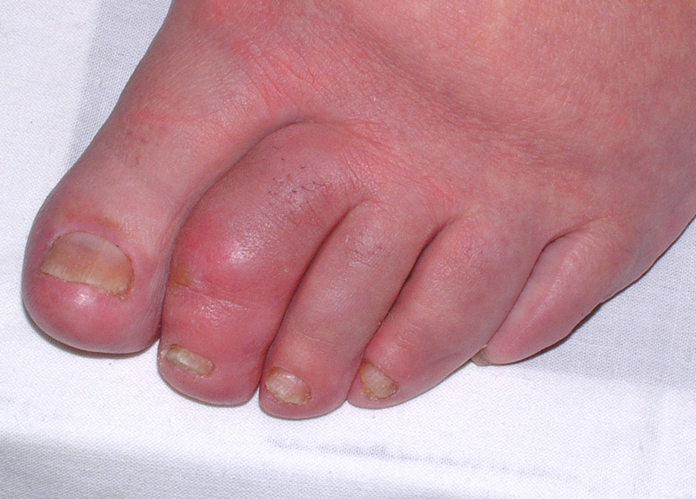
PsA-daktylitida

Slide 57
Tradiční léčba PsA (DMARDs)
léčba | režim | Doklady o účinnosti | NÚ
Sulfasalazin | 2–4 g denně ve 2 dávkách | 57.8% vs 44.6% placebo (PsARC) | Nauzea, raš, elevace JT, agranulocytóza
Methotrexát | 10–25 mg 1x týdněweekly | Evixence z RCT chybí | Nauzea, ústní ulcerace, jaterní fibróza
Leflunomid | 20 mg denně | 58.9% vs 29.7% placebo (PsARC) | průjem, alopécie, abnormality JT
Cyclosporin (+ MTX) | 3–5 mg/kg ve 2 dávkách | RCT ukázaly efekt pouze na UZ ukazatele | Hypertenze, renální poškození, periferní neuropatie
Azathioprin | 2–3 mg/kg | 1 malá studie z r. 1972 | Nauzea, abnormality JT agranulocytóza
Aurothiomalát | 50 mg i.m. týdně -měsíčně | 1 studie s neurčitým efektem | Raš, proteinúrie, aplastická anemie
Taylor W. Hosp Med. 2005;66(3):163-7.

Slide 58
Biologická léčba psoriatické artritidy
preparát | molekula | Forma podávání
Inhibitory TNFα
Infliximab | chimerická monoklonální protilátka proti tumory nekrotizujícímu faktoru („tumour necrosis factor alfa- TNFα) | Intravenózně
Etanercept | solubilní, dimerický fúzovaný protein, sestávající ze dvou extracelulárních částí humánního receptoru pro TNFα p75 a konstantní části humánního imunoglobulinu IgG_{1.} | Subkutánně
Adalimumab | rekombinantní humánní monoklonální protilátka IgG1 specifická proti TNFα. | Subkutánně
Golimumab | plně humánní monoklonální protilátku proti TNFα. | Subkutánně
Certolizumab | PEGylovaný Fab´ fragment monoklonální protilátky proti TNFα | Subkutánně

Slide 59
Hodnocení léčebné odpovědi u PsA
Dle ACR (ACR Response Criteria)^{1,2}
Dle Clegga (Psoriatic Arthritis Response Criteria -PsARC)¹
DAS28 (Disease Activity Score –DAS28)¹
Skóre entezitid ^{1,3}
Skóre daktylitid^{1,3}
Rentgenové skóre (Modified Sharp)⁴
Kůže (PASI, cílová léze, statické globální hodnocení-sPGA)^{1,2,5}
Funkce/Disabilita/Ukazatele kvality života (HAQ, SF-36, DLQI, PsAQOL)¹⁻⁶
Kyle S, et al. Rheumatology. 2005;44:390-7.
Gladman DD, et al. Arthritis Rheum. 2004;50(1):24-35.
3. Gladman DD, et al. J Rheumatol. 2007;34(5):1167-70.
4. Gladman DD, et al. Arthritis Rheum. 2007;56(2):476-88.
5. Mease PJ, et al. Arthritis Rheum. 2005;52(10):3279-89
6. Kane D, et al. Rheumatology. 2003;42:1460-8.
Notes:
A number of measures have been used to assess PsA outcomes in clinical trials, some but not all of which are specific for PsA, including clinical, radiographic and patient-reported measures.
In terms of clinical efficacy, two main instruments have been used for measuring clinical response in PsA, the ACR20 and the PsARC.1 ACR20 is the American College of Rheumatology response criterion of 20% improvement in the number of tender and swollen joints, and also incorporates some global assessments, disability outcomes and laboratory measures.2 The Psoriatic Arthritis Response Criteria (PsARC) is defined as improvement in two out of four factors, with no worsening in any. These are a patient global assessment, a physician global assessment, a tender joint score and a swollen joint score.¹
A further clinical instrument is the Disability Activity Score (DAS), which is used for assessing the severity of RA. DAS may not be appropriate for PsA because, unlike the ACR20, it does not include some of the joints that are frequently involved in PsA such as the distal interphalangeal joints.¹
Other clinical measures include the presence or absence of dactylitis and/or enthesitis - although scoring systems have been developed, none have yet been validated for PsA.1,3
Radiographic measures typically involve assessing joint erosion and joint-space narrowing with the Sharp scoring method, originally developed for RA. A modified version of the total Sharp score has been used in trials for biologic therapies in PsA, which assesses a slightly different set of articular sites from that used in RA.⁴
Psoriatic skin lesions may be evaluated with the Psoriasis Area and Severity Index (PASI). PASI is a calculation based on the degree of erythema, induration, and desquamation of skin lesions and the body surface area involved. In the absence of sufficient body surface area affected in order to use the PASI, a target lesion score may be used instead. A static physician global assessment may also be used, with a 7-point scale from “clear” through “severe”.^{1,2,5}
In terms of patient-reported outcomes, it is not clear whether it is better to use a disease-specific or generic instrument. Aspects of the Health Assessment Questionnaire (HAQ) such as the pain and disability sections, and the Short Form (SF)-36 Health Survey are considered suitable for measuring physical function, disability and overall health-related quality of life (HRQoL). In addition, the Dermatology Life Quality Index (DLQI) may be used to assess the impact of skin disease on a patient’s daily activities.¹⁻⁵
References:
1. Kyle S, Chandler D, Griffiths CEM, et al. Guideline for anti-TNF-α therapy in psoriatic arthritis. Rheumatology. 2005;44:390-7.
2. Gladman DD, Helliwell P, Mease PJ, et al. Assessment of patients with psoriatic arthritis. Arthritis Rheum. 2004;50(1):24-35.
3. Gladman DD, Mease PJ, Strand V, et al. Consensus on a core set of domains for psoriatic arthritis. J Rheumatol. 2007;34(5):1167-70.
4. Gladman DD, Mease PJ, Ritchlin CT, et al. Adalimumab for long-term treatment of psoriatic arthritis. Arthritis Rheum. 2007;56(2):476-88.
5. Mease PJ, Gladman DD, Ritchlin CT, et al. Adalimumab for the treatment of patients with moderately to severely active psoriatic arthritis. Arthritis Rheum. 2005;52(10):3279-89.
6. Kane D, Stafford L, Breshihan B, FitzGerald O. A prospective, clinical and radiological study of early psoriatic arthritis: an early synovitis clinic experience. Rheumatology. 2003;42:1460-8.

Slide 60
Minimální aktivita onemocnění Minimal Disease Activity (MDA)
Projekt iniciovaný skupinou GRAPPA vyvinout specifický systém pro hodnocení odpovědi na léčbu PsA zahrnující i ostatní manifestace onemocnění
Založený na zkušenosti s RA
Představuje potenciální cíl léčby (‘treat to target’ ) PsA
Pacient dosáhne MDA pokud splní alespoň 5 ze 7 následujících kritérií
1. | Počet bolestivých kloubů | ≤1
2. | Počet oteklých kloubů | ≤1
3. | PASI nebo BSA (body surface area %) | ≤1 ≤3
4. | Hodnocení bolesti pacientem (VAS) | ≤15
5. | Globální hodnocení aktivity pacientem (AS) | ≤20
6. | HAQ | ≤0.5
7. | Počet bolestivých bodů (entezitidy) | ≤1
Coates LC et al. Ann Rheum Dis, 2010; 69: 48-53

Slide 61
Tak nám zabili Ferdinanda „řekla posluhovačka panu Švejkovi......“
Kromě tohoto zaměstnání byl stižen revmatismem
a mazal si pravé koleno opodeldokem.
J. Hašek Osudy dobrého vojáka Švejka I.

Slide 62
Švejk, úplná dieta, dvakrát denně vypláchnout žaludek, jednou za den klystýr, a jak bude dál, uvidíme. Prozatím ho odveďte do ordinačního pokoje, vypláchněte mu žaludek a dejte mu, až se vzpamatuje klystýr, ale pořádný, až bude volat všechny svaté, aby se to jeho revma leklo a vyběhlo.
J. Hašek Osudy dobrého vojáka Švejka I.

